Slide 1


Norbu GYACHUNG
Data Analyst

Slide 2
Stratégie Social Media
Objectifs de la stratégie de réseaux sociaux de Datazine
20 septembre 2018 au 17 octobre 2018
Mieux comprendre nos lectorat
Obtenir de nouveaux abonnés

Slide 3
l'efficacité de la stratégie Facebook dE DATAZINE
R
D
Re
1
Re2
RÉALISER
DÉTERMINER
RECOMMANDATION 1
RECOMMANDATION 2
Analyse de tendance des indicateurs clés :
la localisation,
le sexe, l’âge, la langue des utilisateurs
Le meilleur jour de la semaine pour publier du contenu
La meilleure heure de la journée pour publier du contenu
Les 10 villes les moins importantes en termes de nombre de fans mais avec un grand potentiel de croissance
La faisabilité de lancer une version anglaise et américaine du Datazine

Slide 4
l'efficacité de la stratégie Facebook dE DATAZINE
R
RÉALISER
Enregistré d’utilisateurs engagés
La distribution des fans par sexe et tranche d’âge
Les 10 premiers pays avec le nombre maximum de fans
Les 10 premiers pays en fonction du taux de pénétration
Les 10 villes les moins importants au vu du nombre de fans
La distribution du taux d'engagement des posts selon les jours de la semaine
La distribution du taux d'engagement des posts selon les heures de la journée

Slide 5






l'efficacité de la stratégie Facebook dE DATAZINE
R
RÉALISER
Utilisateurs engagées
La portée moyenne des posts
Le taux d’engagement moyen

Slide 6
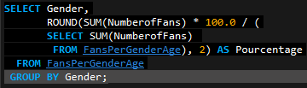

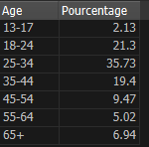
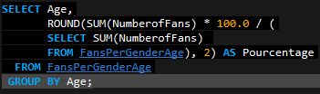
l'efficacité de la stratégie Facebook du DATAZINE
R
RÉALISER
La distribution des fans par sexe
La distribution des fans par tranche d’âge

Slide 7
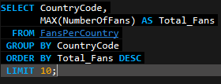
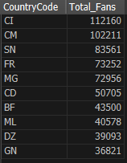
l'efficacité de la stratégie Facebook dE DATAZINE
R
RÉALISER
Les 10 premiers codes pays au vu du nombre maximum de fans

Slide 8
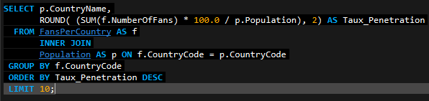
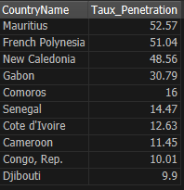
l'efficacité de la stratégie Facebook dE DATAZINE
R
RÉALISER
Les 10 premiers pays au vu de taux de pénétration

Slide 9
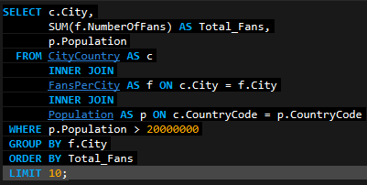
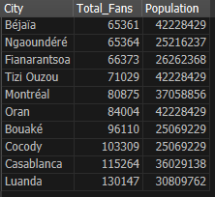
l'efficacité de la stratégie Facebook dE DATAZINE
R
RÉALISER
Les 10 villes les moins importantes au vu du nombre de fans

Slide 10
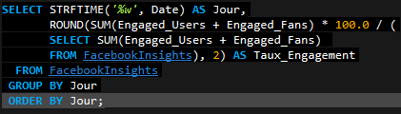
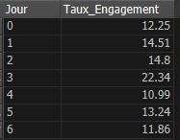
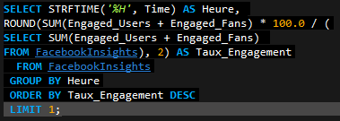
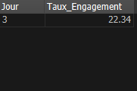
l'efficacité de la stratégie Facebook dE DATAZINE
MERCREDI
D
DÉTERMINER
Le meilleur jour de la semaine pour publier du contenu

Slide 11
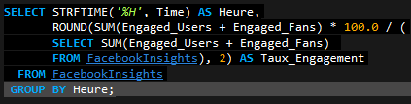
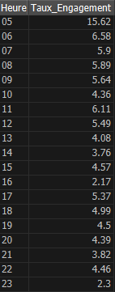
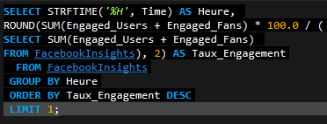
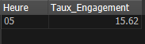
l'efficacité de la stratégie Facebook dE DATAZINE
5h00
D
DÉTERMINER
La meilleure heure de la journée pour publier du contenu

Slide 12
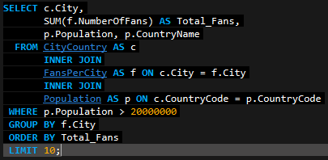
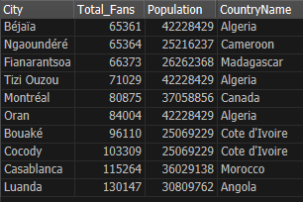
l'efficacité de la stratégie Facebook dE DATAZINE
Re1
RECOMMANDATION 1
Les 10 villes les moins importantes mais avec un grand potentiel de croissance

Slide 13
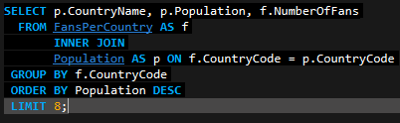
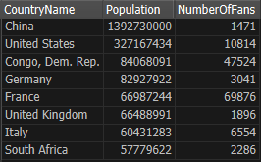
l'efficacité de la stratégie Facebook dE DATAZINE
Re2
OUI
RECOMMANDATION 2
La possibilité de lancer la version anglaise et américaine de Datazine
CountryName | NumberOfFans | LiteracyRate
United States | 10814 | 79,00%
United Kingdom | 1896 | 86,30%
South Africa | 2286 | 95,33%

Slide 14
l'efficacité de la stratégie Facebook dE DATAZINE
CONCLUSION
56,46% des fans sont des femmes
80% des fans sont entre 18 à 44 ans
Le meilleur jour de la semaine pour publier le contenu est le mercredi
La meilleur heure de la journée pour publier du contenu est à 5h00
Faisable de lancer une version anglaise et américaine de Datazine
MERCI

